Slide 1
Promise, Async, Await

Slide 2
เนื้อหา
Asynchronous คืออะไร
Callback Hell คืออะไร
Promise คืออะไร
Async, Await คืออะไร

Slide 3
Asynchronous คืออะไร

Slide 4
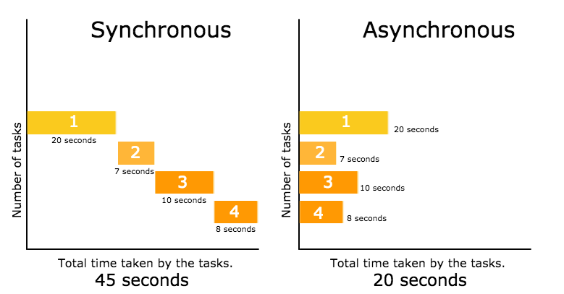
Asynchronous คืออะไร
ฟังก์ชันที่รันคู่ขนานไปกับ Function อื่น ๆ จะถูกเรียกว่า Asynchronous

Slide 5
Asynchronous คืออะไร
ประโยชน์ของ Asynchronous Function
ช่วยให้การทำงานของฟังก์ชันที่ต้องรอนาน ๆ ไม่ไปบล็อคฟังก์ชันอื่น

Slide 6
Asynchronous คืออะไร
ตัวอย่างของ Asynchronous Function
I am first
I am second
I am third
I am fourth

Slide 7
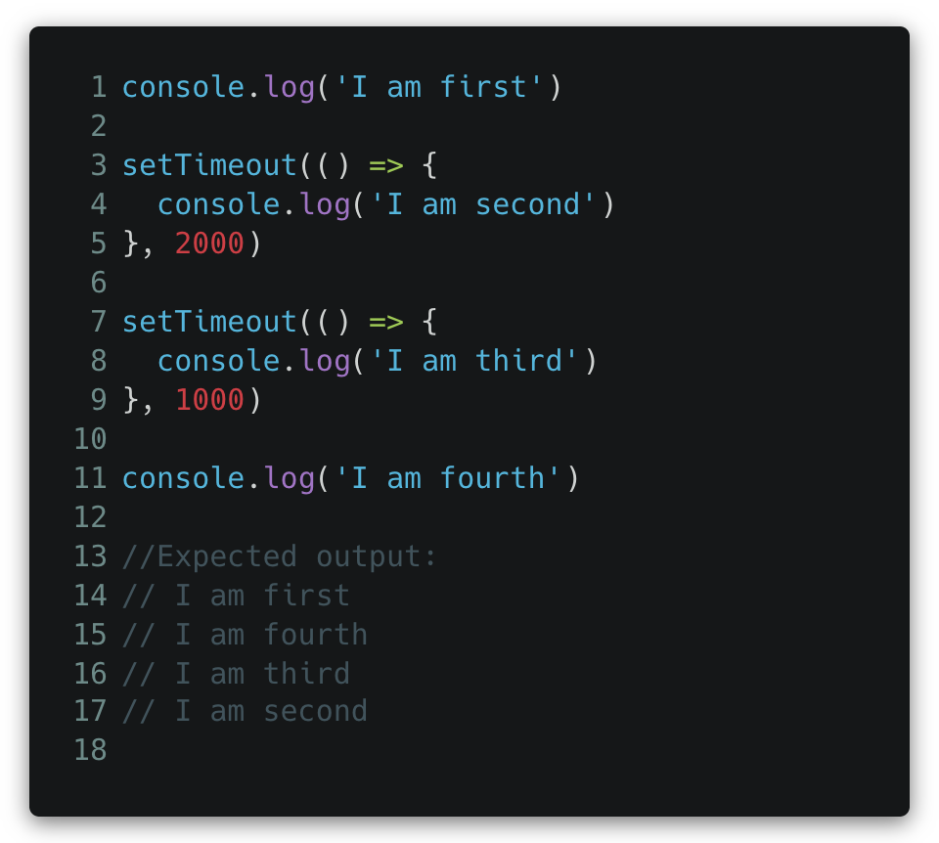
Asynchronous คืออะไร
Callback จะถูกเรียกตามเวลาที่ set Timeout ไว้
Notes:
อธิบาย Callback ด้วย??

Slide 8
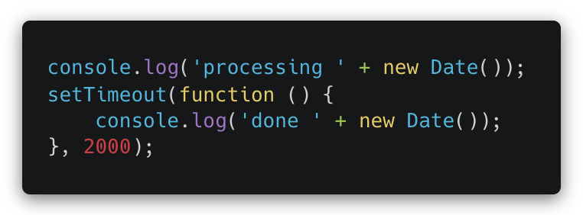
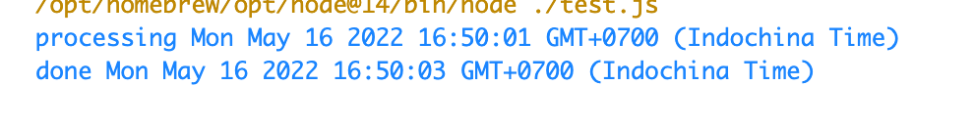
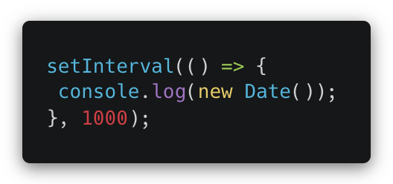
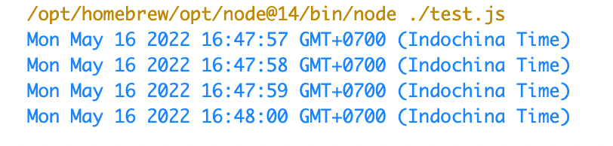
Asynchronous คืออะไร
Built-in โค้ดใน JS ที่ทำงานแบบ Asynchronous
setTimeout(callback, time) - callback จะถูกเรียกหลังจากที่ได้ตั้งเวลา time (หน่วยเป็น millisecond)
setInterval(callback,time) - callback จะถูกเรียกอย่างไม่รู้จบ (loop) ทุกๆ เวลา time (หน่วยเป็น millisecond)
Notes:
อธิบาย Callback ด้วย??

Slide 9
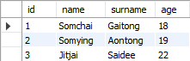
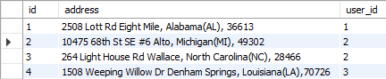
Asynchronous คืออะไร
ในกรณีที่ฟังก์ชัน Asynchronous จำเป็นต้องรอผลลัพธ์จาก Asynchronous อีกฟังก์ชันนึงเราสามารถเขียนได้แบบนี้
users
addresses
connection.query('SELECT * from users u WHERE u.age = 19', (err, rows, fields) => {
console.log(rows)
connection.query('SELECT * from addresses a WHERE a.user_id = '+rows[0].id, (err, rows, fields) => {
console.log(rows)
// ปิด connection
connection.end();
});
});

Slide 10
Asynchronous คืออะไร
ในกรณีที่ฟังก์ชัน Asynchronous จำเป็นต้องรอผลลัพธ์จาก Asynchronous อีกฟังก์ชันนึงเราสามารถเขียนได้แบบนี้
users
addresses
connection.query('SELECT * from users u WHERE u.age = 19', (err, rows, fields) => {
console.log(rows)
connection.query('SELECT * from addresses a WHERE a.user_id = '+rows[0].id, (err, rows, fields) => {
console.log(rows)
// ปิด connection
connection.end();
});
});

Slide 11
Asynchronous คืออะไร
ในกรณีที่ฟังก์ชัน Asynchronous จำเป็นต้องรอผลลัพธ์จาก Asynchronous อีกฟังก์ชันนึงเราสามารถเขียนได้แบบนี้
users
addresses
connection.query('SELECT * from users u WHERE u.age = 19', (err, rows, fields) => {
console.log(rows)
connection.query('SELECT * from addresses a WHERE a.user_id = '+rows[0].id, (err, rows, fields) => {
console.log(rows)
// ปิด connection
connection.end();
});
});

Slide 12
Asynchronous คืออะไร
ในกรณีที่ฟังก์ชัน Asynchronous จำเป็นต้องรอผลลัพธ์จาก Asynchronous อีกฟังก์ชันนึงเราสามารถเขียนได้แบบนี้
users
addresses
connection.query('SELECT * from users u WHERE u.age = 19', (err, rows, fields) => {
console.log(rows)
connection.query('SELECT * from addresses a WHERE a.user_id = '+rows[0].id, (err, rows, fields) => {
console.log(rows)
// ปิด connection
connection.end();
});
});

Slide 13
Asynchronous คืออะไร
ในกรณีที่ฟังก์ชัน Asynchronous จำเป็นต้องรอผลลัพธ์จาก Asynchronous อีกฟังก์ชันนึงเราสามารถเขียนได้แบบนี้
users
addresses
connection.query('SELECT * from users u WHERE u.age = 19', (err, rows, fields) => {
console.log(rows)
connection.query('SELECT * from addresses a WHERE a.user_id = '+rows[0].id, (err, rows, fields) => {
console.log(rows)
// ปิด connection
connection.end();
});
});

Slide 14
Asynchronous คืออะไร
ในกรณีที่ฟังก์ชัน Asynchronous จำเป็นต้องรอผลลัพธ์จาก Asynchronous อีกฟังก์ชันนึงเราสามารถเขียนได้แบบนี้
users
addresses
connection.query('SELECT * from users u WHERE u.age = 19', (err, rows, fields) => {
console.log(rows)
connection.query('SELECT * from addresses a WHERE a.user_id = '+rows[0].id, (err, rows, fields) => {
console.log(rows)
// ปิด connection
connection.end();
});
});

Slide 15
Asynchronous คืออะไร
ในกรณีที่ฟังก์ชัน Asynchronous จำเป็นต้องรอผลลัพธ์จาก Asynchronous อีกฟังก์ชันนึงเราสามารถเขียนได้แบบนี้
users
addresses
connection.query('SELECT * from users u WHERE u.age = 19', (err, rows, fields) => {
console.log(rows)
connection.query('SELECT * from addresses a WHERE a.user_id = '+rows[0].id, (err, rows, fields) => {
console.log(rows)
// ปิด connection
connection.end();
});
});

Slide 16
Asynchronous คืออะไร
ในกรณีที่ฟังก์ชัน Asynchronous จำเป็นต้องรอผลลัพธ์จาก Asynchronous อีกฟังก์ชันนึงเราสามารถเขียนได้แบบนี้
users
addresses
connection.query('SELECT * from users u WHERE u.age = 19', (err, rows, fields) => {
console.log(rows)
connection.query('SELECT * from addresses a WHERE a.user_id = '+rows[0].id, (err, rows, fields) => {
console.log(rows)
// ปิด connection
connection.end();
});
});

Slide 17
Asynchronous คืออะไร
ในกรณีที่ฟังก์ชัน Asynchronous จำเป็นต้องรอผลลัพธ์จาก Asynchronous อีกฟังก์ชันนึงเราสามารถเขียนได้แบบนี้
users
addresses
connection.query('SELECT * from users u WHERE u.age = 19', (err, rows, fields) => {
console.log(rows)
connection.query('SELECT * from addresses a WHERE a.id = '+rows[0].id, (err, rows, fields) => {
console.log(rows)
// ปิด connection
connection.end();
});
});
SELECT * from addresses a WHERE a.user_id = 2'

Slide 18
Asynchronous คืออะไร
ในกรณีที่ฟังก์ชัน Asynchronous จำเป็นต้องรอผลลัพธ์จาก Asynchronous อีกฟังก์ชันนึงเราสามารถเขียนได้แบบนี้
users
addresses
connection.query('SELECT * from users u WHERE u.age = 19', (err, rows, fields) => {
console.log(rows)
connection.query('SELECT * from addresses a WHERE a.id = '+rows[0].id, (err, rows, fields) => {
console.log(rows)
// ปิด connection
connection.end();
});
});
SELECT * from addresses a WHERE a.user_id = 2'

Slide 19
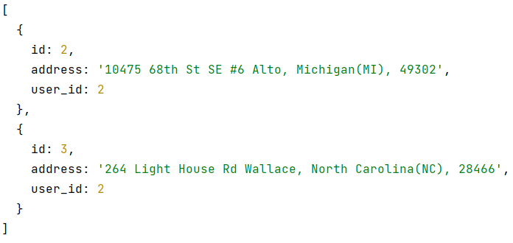
Asynchronous คืออะไร
ในกรณีที่ฟังก์ชัน Asynchronous จำเป็นต้องรอผลลัพธ์จาก Asynchronous อีกฟังก์ชันนึงเราสามารถเขียนได้แบบนี้
users
addresses
connection.query('SELECT * from users u WHERE u.age = 19', (err, rows, fields) => {
console.log(rows)
connection.query('SELECT * from addresses a WHERE a.id = '+rows[0].id, (err, rows, fields) => {
console.log(rows)
// ปิด connection
connection.end();
});
});
SELECT * from addresses a WHERE a.user_id = 2'

Slide 20
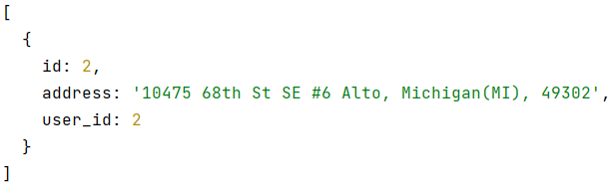
Asynchronous คืออะไร
ในกรณีที่ฟังก์ชัน Asynchronous จำเป็นต้องรอผลลัพธ์จาก Asynchronous อีกฟังก์ชันนึงเราสามารถเขียนได้แบบนี้
users
addresses
connection.query('SELECT * from users u WHERE u.age = 19', (err, rows, fields) => {
console.log(rows)
connection.query('SELECT * from addresses a WHERE a.id = '+rows[0].id, (err, rows, fields) => {
console.log(rows)
// ปิด connection
connection.end();
});
});
SELECT * from addresses a WHERE a.id = 2'

Slide 21
Callback Function

Slide 22


What is Callback Function
Function ชุดคำสั่งที่รอเรียกเมื่อมีบางอย่างเกิดขึ้น หรือเดินทางมาถึง

Slide 23
Why we use callback?
ใช้สั่งให้ทำงานที่ยังไม่เริ่มทำทันที
รอจนกว่าจะมีเหตุการณ์เกิดขึ้นถึงจะทำงาน
เตรียมชุดคำสั่งไว้ล่วงหน้า เกิดเหตุการณ์จะได้ทำทันที

Slide 24

Callback Function เมื่อได้รับ Data แล้ว
Callback
Function
Data

Slide 25
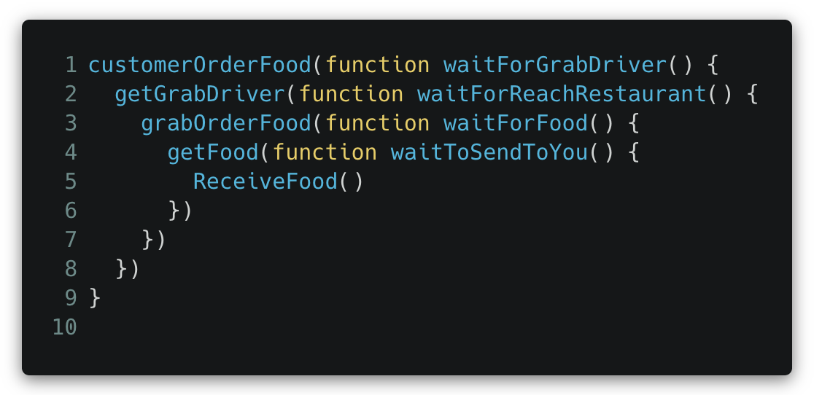
ตัวอย่าง Callback
หยุด

Slide 26
Callback Hell คืออะไร

Slide 27
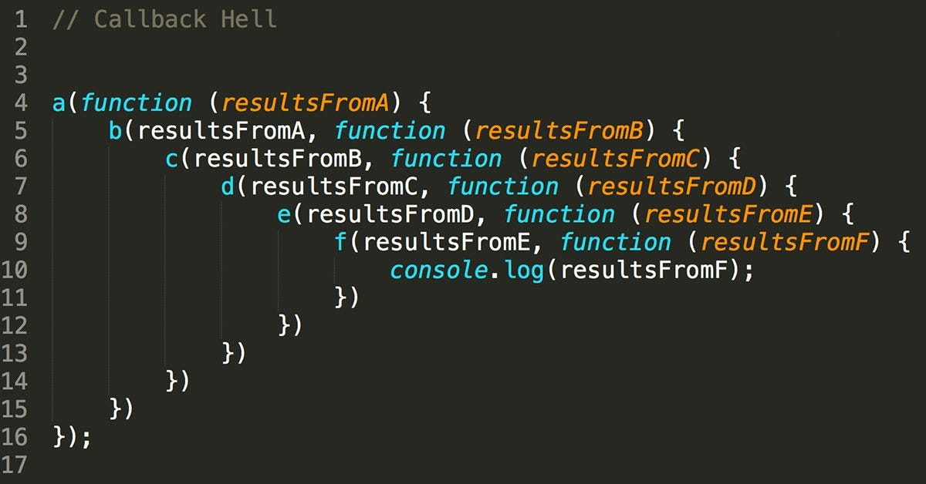
Callback Hell คืออะไร
การทำงานแบบ Asynchronous แบบต่อเนื่อง แต่อ่านยาก

Slide 28

Callback Hell คืออะไร

Slide 29
Promise คืออะไร

Slide 30
Promise คืออะไร
การจัดลำดับรูปแบบการทำงานของ Asynchronous Pattern เพื่อให้อ่านง่ายขึ้น
เป็นการจำลองค่าในรูปของกล่องใส่ค่าชั่วคราวให้ function ที่ยังไม่รู้ค่าผลลัพธ์เพราะยังทำงานไม่เสร็จตามกระบวนการ Asynchronous เพราะไม่รู้ว่าจะเสร็จเมื่อไร (แต่ Promise ว่าจะมีค่าในอนาคตอันใกล้)​ เป็นการพยายามให้ทำงานใกล้เคียงการทำงานแบบ Synchronous คืออ่านจากบนลงล่าง
ใช้การจัดลำดับการทำงานว่าจะให้ทำงานใดก่อน งานใดหลัง ในกลุ่ม Promise ด้วยกัน
Promise ใช้เพื่อแก้ปัญหา Callback Hell

Slide 31
Promise คืออะไร
Function หลักของ Promise
Resolve -> เรียกเมื่อการทำงานร้องขอค่าเสร็จสมบูรณ์แล้วเท่านั้นและส่งผลลัพธ์ของ Function ไป Resolve จะมี parameter กี่ตัวก็ได้ แต่ตัว callback function ที่นำมารับค่าใน Promise ตัวถัดไปจะต้องมีจำนวน parameter เท่ากัน
Reject -> เรียกเมื่อมีบางอย่างผิดพลาดจึงจะยกเลิกการทำงานที่เหลือทั้งหมด
ทั้ง Resolve และ Reject ของ Promise จะถูกเรียกได้เพียงครั้งเดียวเท่านั้น! หากต้องการเรียกซ้ำจะต้องประกาศ new Promise Object ขึ้นมาใหม่

Slide 32
Promise คืออะไร - Sequence
Main code
asynchronous function
I/O Processing, External Service Operation
call
begin processing
return Promise
end processing
resolve(result)

Slide 33
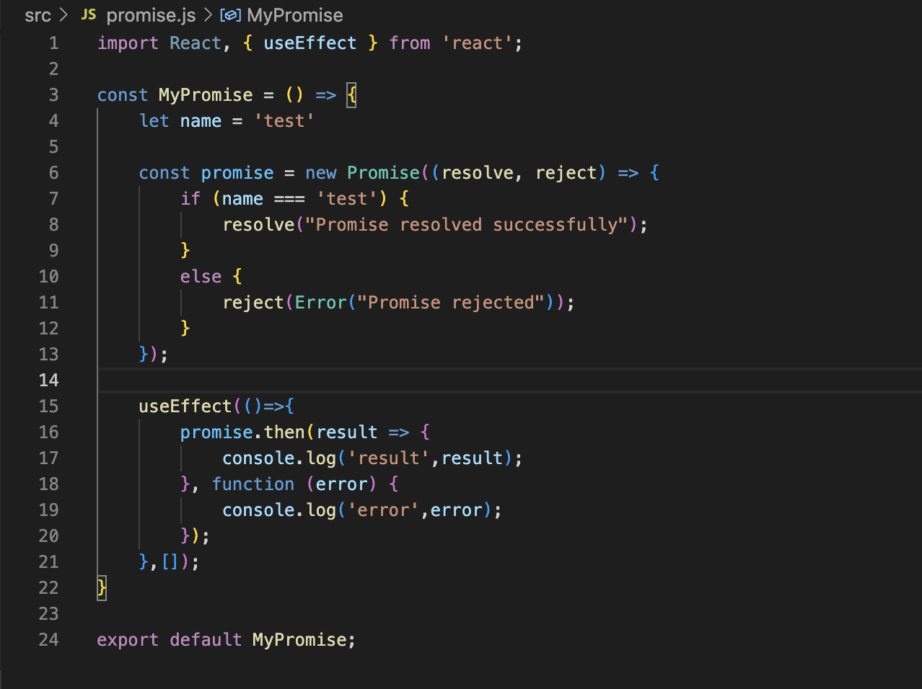
Promise คืออะไร - ตัวอย่าง
Notes:
Ref: https://intecsols.com/how-to-make-promise-response-in-reactjs-by-intecsols

Slide 34
Promise คืออะไร - สถานะของ Promise
pending - State เริ่มต้น
fulfilled - State ที่บอกว่า Promise ทำงานสำเร็จแล้ว
rejected - State ที่บอกว่า Promise ทำงานล้มเหลว (และจะเข้าส่วนของ catch ต่อไป)

Slide 35
Promise คืออะไร - then() , catch()
then(callback) : callback จะถูกเรียก เมื่อ Promise ทำงานสำเร็จแล้ว
catch(callback) : callback จะถูกเรียก เมื่อ Promise ทำงานล้มเหลว

Slide 36
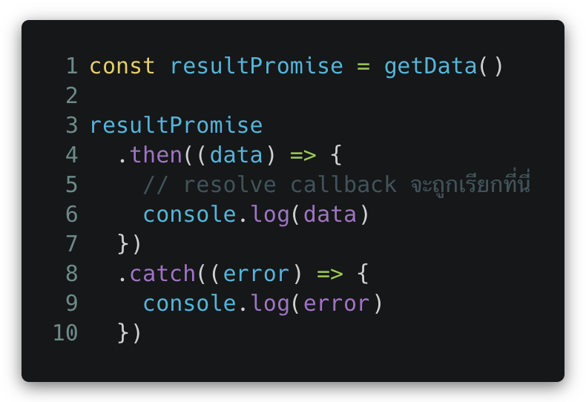
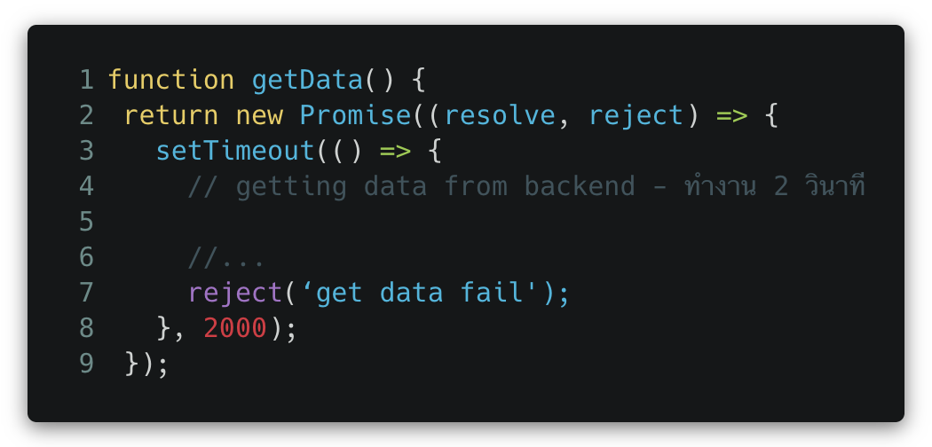
Promise คืออะไร - catch() ตัวอย่าง
get data fail

Slide 37
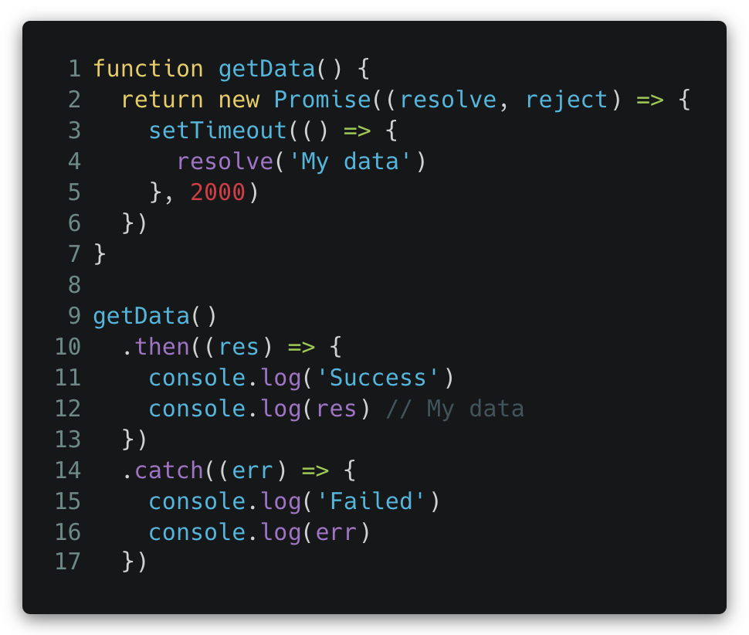
Promise คืออะไร - catch() ตัวอย่าง

Slide 38
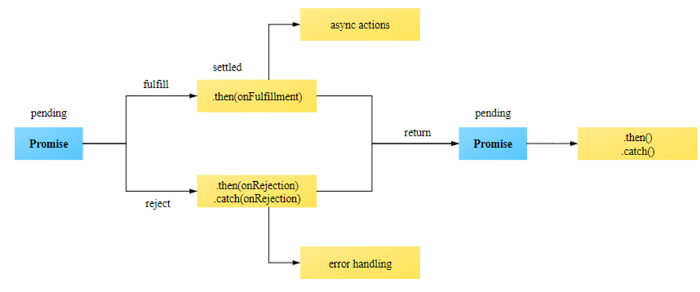
Promise คืออะไร - การทำงานของ Promise

Slide 39
Promise คืออะไร - การทำงานของ Promise
func1()
func2()

Slide 40
Promise คืออะไร - Promise.all()
then() จะทำงานเมื่อ Promise ทุกตัวใน array ทำงานเสร็จสิ้นแล้วเท่านั้น
หากมี Promise ใน array บางตัวสั่ง reject() จะทำให้การทำงานทั้งหมดหยุดทันที
ได้ค่าสุดท้ายเป็น array ของผลลัพธ์จากทุก Promise มารวมกันโดยเรียงลำดับให้ในรูปของ array
ใช้สั่ง Promise เพื่อทำงานแบบ Parallel ให้ทำงานพร้อมๆ กันและรอเก็บผลลัพธ์ในองค์รวมหลัง Promise ทุกตัวทำงานเสร็จสิ้นเรียงตามลำดับตาม array ที่ส่งไปในขั้นตอนแรก

Slide 41
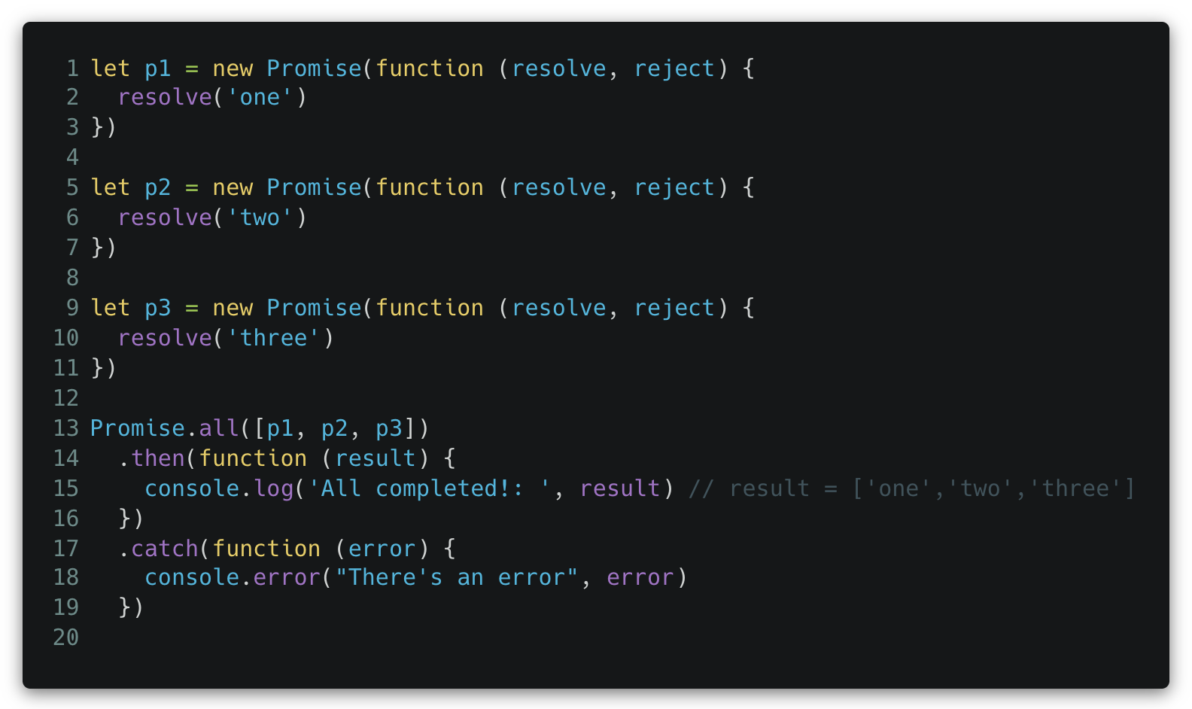
Promise คืออะไร - ตัวอย่างของ Promise.all()
ส่งค่าออกมาพร้อมกัน แต่ไม่รู้ตัวไหนออกมาก่อน จะรอเสร็จทั้งหมดก่อนจะออกมาพร้อมกัน เป็น Array

Slide 42
Asynchronous คืออะไร - Lab 1
ลองใช้ mysql2 บน Express.js แบบ Promise
แก้ไข โค้ดใน Lab1 จาก var mysql = require('mysql2');
เป็น var mysql = require('mysql2/promise');
แก้ไขโค้ดในไฟล์ app.js ใน route ‘/’ ให้เป็นไปตามโค้ดตัวอย่างในหน้าถัดไป
ลองเรียก http://localhost:3000/users บน chrome เพื่อดูผลลัพธ

Slide 43
Asynchronous คืออะไร - Lab 1
router.get('/', function (req, res, next) {
mysql
.createConnection({
host: 'localhost',
user: 'root', // <== ระบุให้ถูกต้อง
password: 'root', // <== ระบุให้ถูกต้อง
database: 'codecamp', // <== ระบุ database ให้ถูกต้อง
port: 3306, // <== ใส่ port ให้ถูกต้อง (default 3306)
})
.then((connection) => {
connection
.query('SELECT * from user')
.then((rows) => {
res.json(rows);
})
.catch((err) => {
throw err;
});
// ปิด connection
connection.end();
});
});

Slide 44
Asynchronous คืออะไร - Lab 1
const mysql = require("mysql2/promise");
const express = require("express");
const app = express();
app.get('/', function (req, res, next) {
mysql
.createConnection({
host: 'localhost',
user: 'root', // <== ระบุให้ถูกต้อง
password: '12345678', // <== ระบุให้ถูกต้อง
database: 'pim_database', // <== ระบุ database ให้ถูกต้อง
port: 3306, // <== ใส่ port ให้ถูกต้อง (default 3306)
})
.then((connection) => {
connection
.query('SELECT * from employees')
.then((rows) => {
res.json(rows);
})
.catch((err) => {
throw err;
});
// ปิด connection
connection.end();
});
});
app.listen(3000, () => {
console.log("Server is listening at port 3000");
})

Slide 45
Asynchronous คืออะไร - Lab 1
4. เพิ่ม table classroom มี 2 column id,room และใส่ค่าอะไรก็ได้ 2-3 record
5. แก้ไข app.js อีกครั้งเพื่อ query เพิ่มอีก 1 table และรอ Promise ให้ทำงานเสร็จพร้อมกันก่อนตอบกลับ client
const userPromise = connection.query('SELECT * from employees');
const classroomPromise = connection.query('SELECT * from classroom');
Promise.all([userPromise, classroomPromise])
.then((rows) => {
res.json({
users: rows[0][0],
classsrooms: rows[1][0],
});
})
.catch((err) => {
res.json({ error: err });
});
connection
.query('SELECT * from user')
.then((rows) => {
res.json(rows);
})
.catch((err) => {
throw err;
});

Slide 46
Async และ Await คืออะไร

Slide 47
Async, Await คืออะไร
คำสั่งเปลี่ยน new Promise ให้กลายเป็นค่าที่ resolve() แล้ว เรียกภายใน () เพื่อให้ assign ค่าให้ตัวแปรที่ประกาศมารับทางซ้ายได้
สั่งให้รอจนกว่าจะเสร็จถึงจะไปบรรทัดถัดไปได้
ต้องอยู่ภายใน function ที่มี keyword ว่า async นำหน้าเท่านั้น
การใส่ Async หน้าฟังก์ชันนั้นจะทำให้ Function นั้น Return ออกมาเป็น Promise

Slide 48
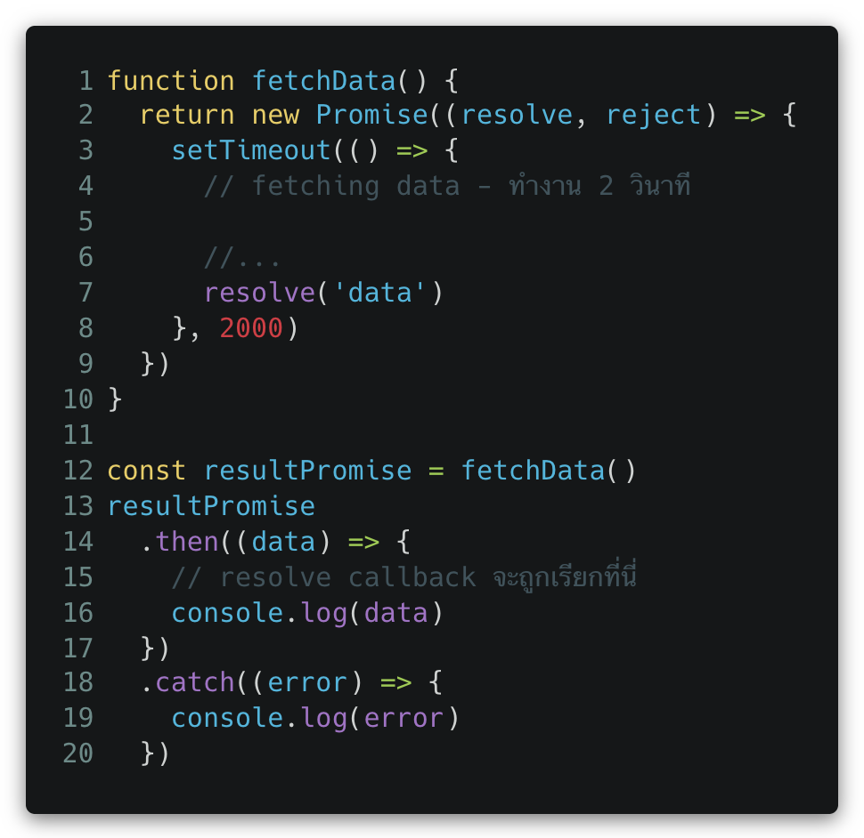
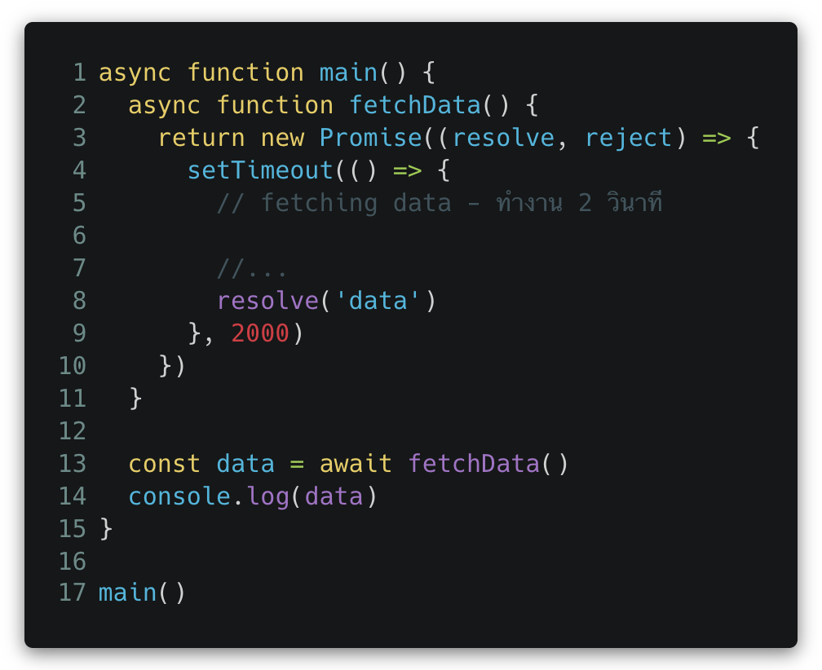
Async, Await คืออะไร

Slide 49
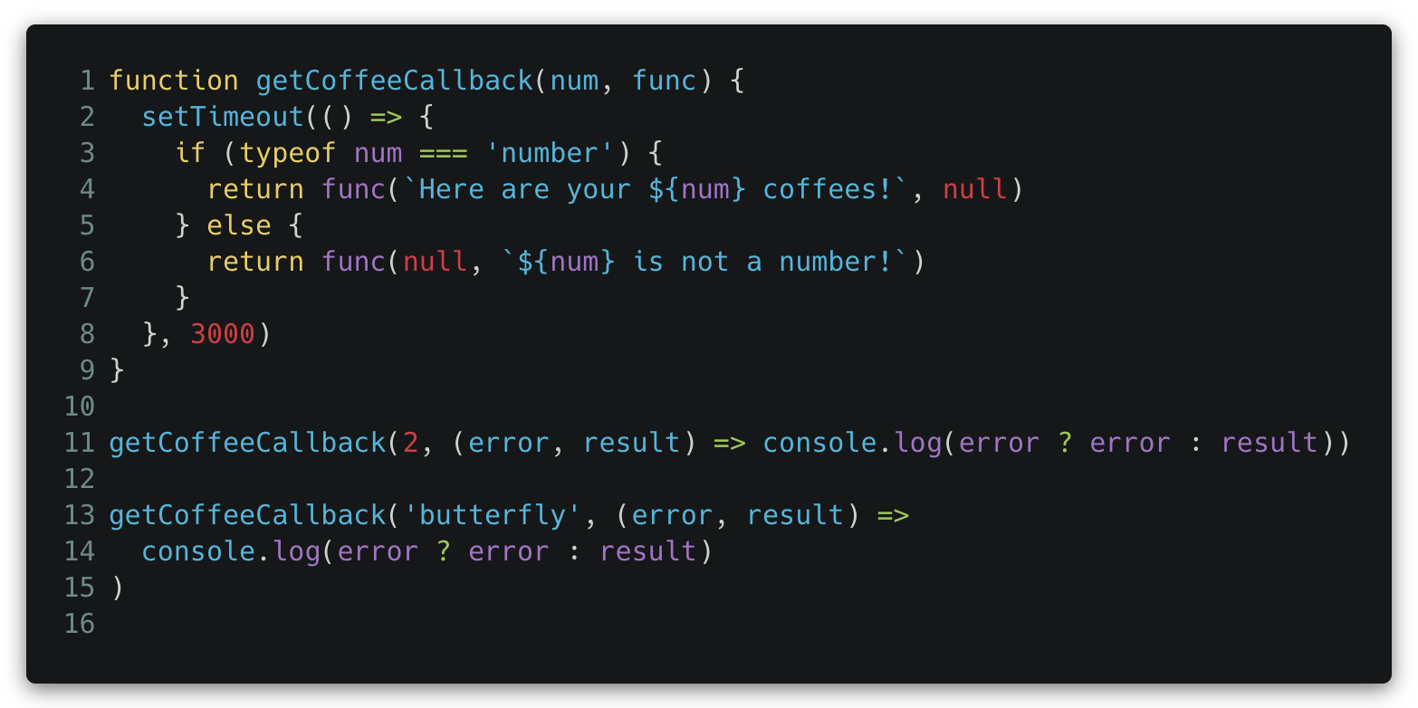
Callback

Slide 50
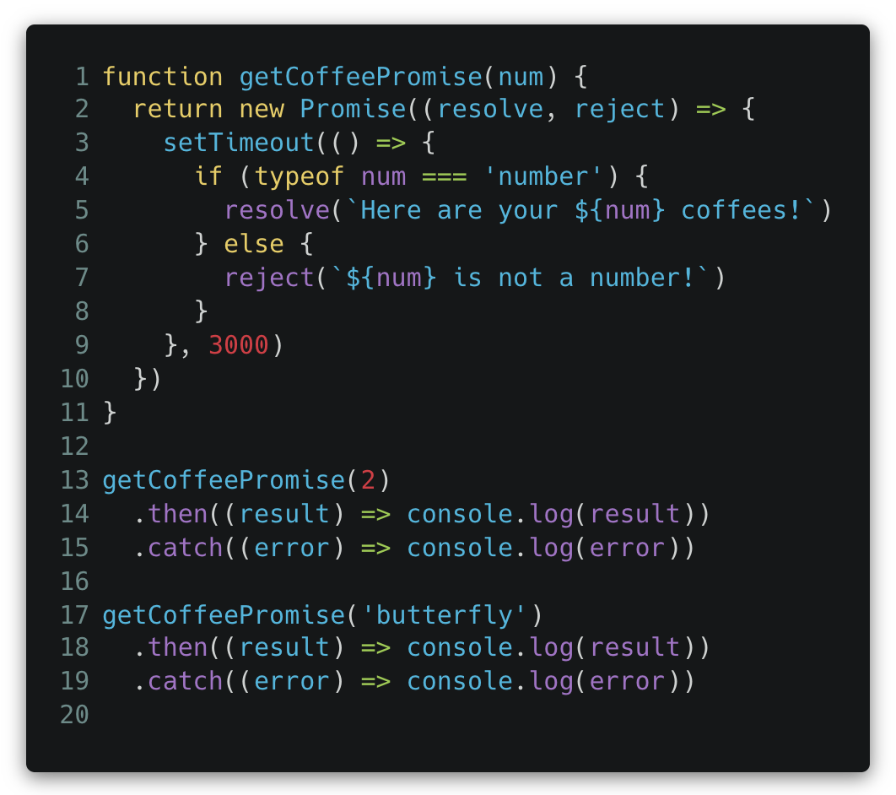
Promise

Slide 51
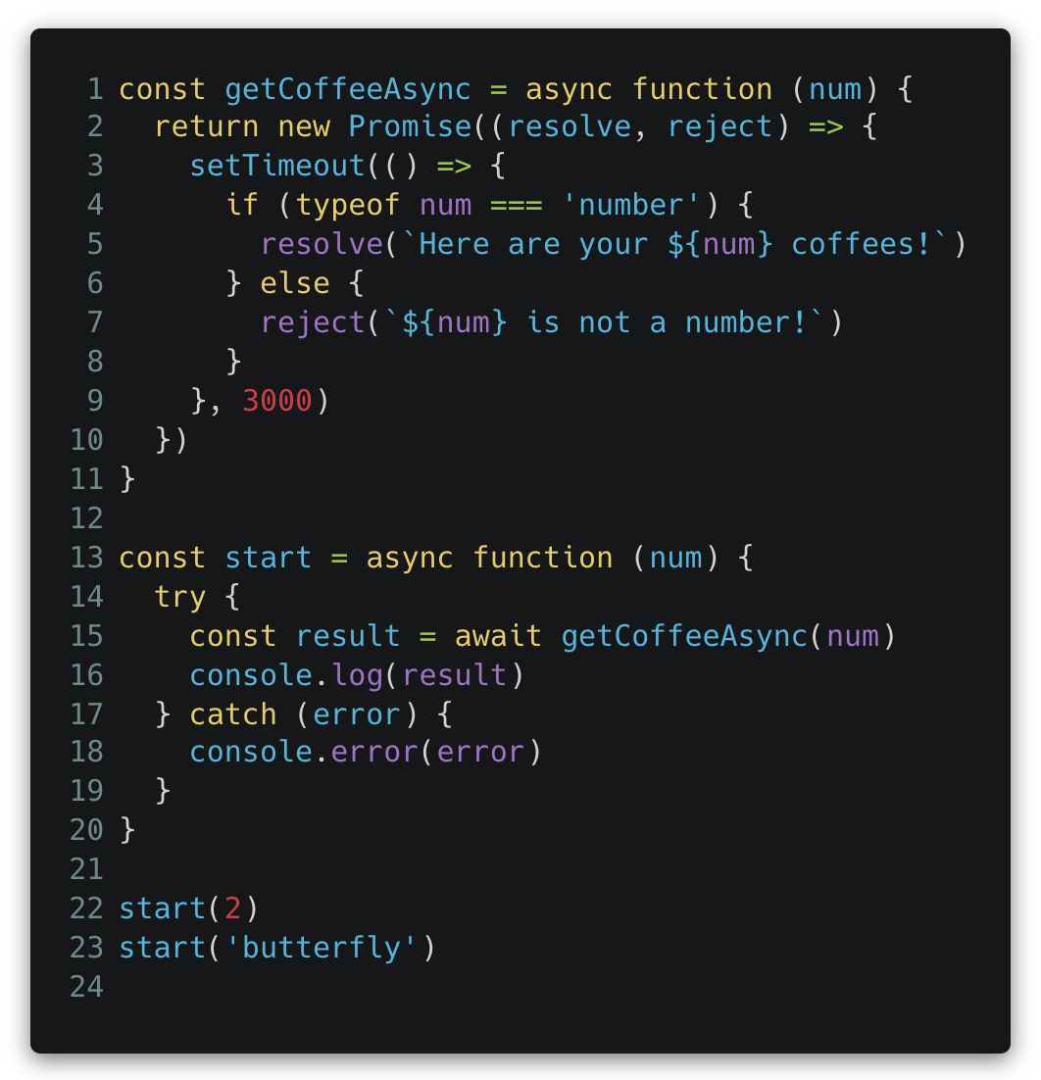
Async Await

Slide 52
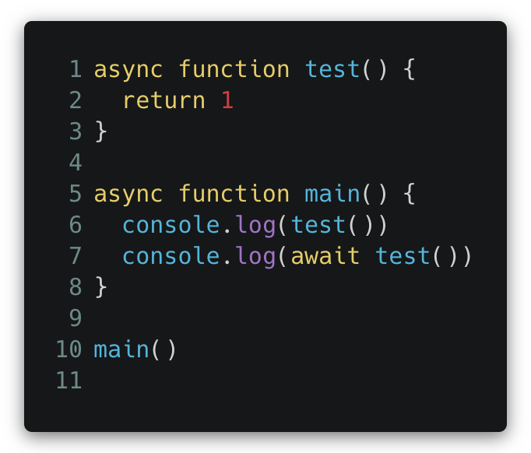
Async, Await คืออะไร - ตัวอย่าง

Slide 53
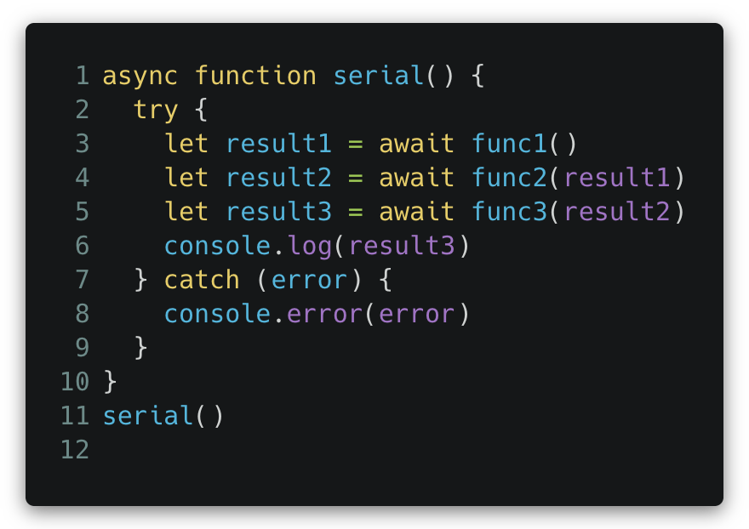
Async, Await คืออะไร - ตัวอย่าง

Slide 54
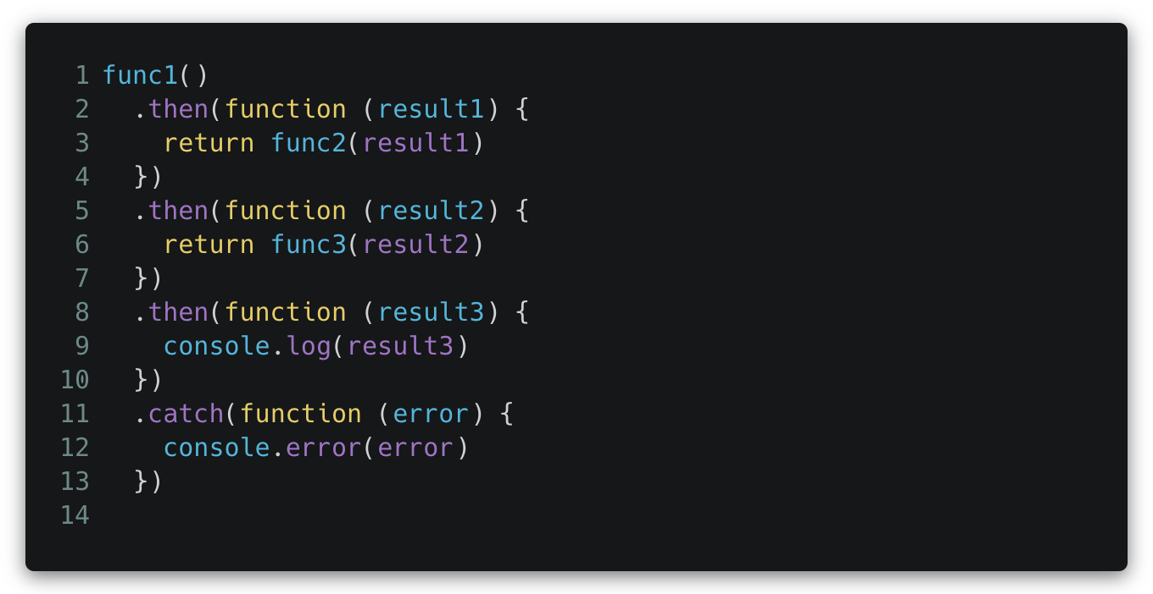
Async, Await คืออะไร - ลองเปลี่ยนเป็น Promise

Slide 55
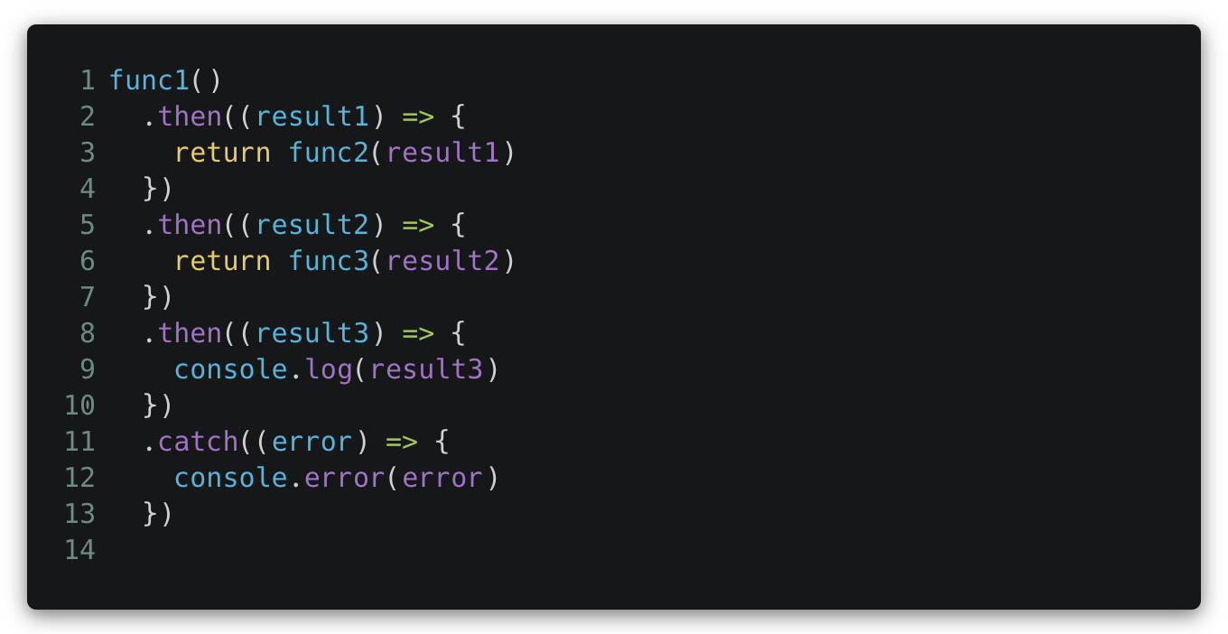
Async, Await คืออะไร - แบบใช้ Arrow Function

Slide 56
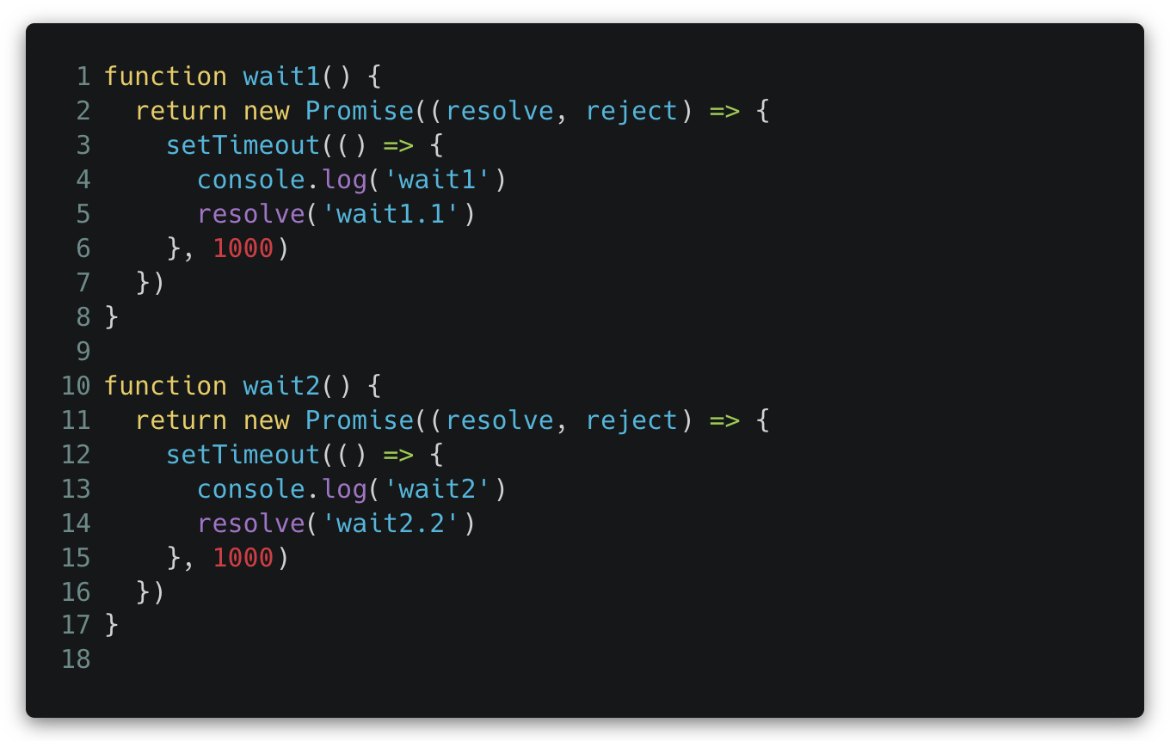
Async, Await คืออะไร - ตัวอย่าง

Slide 57
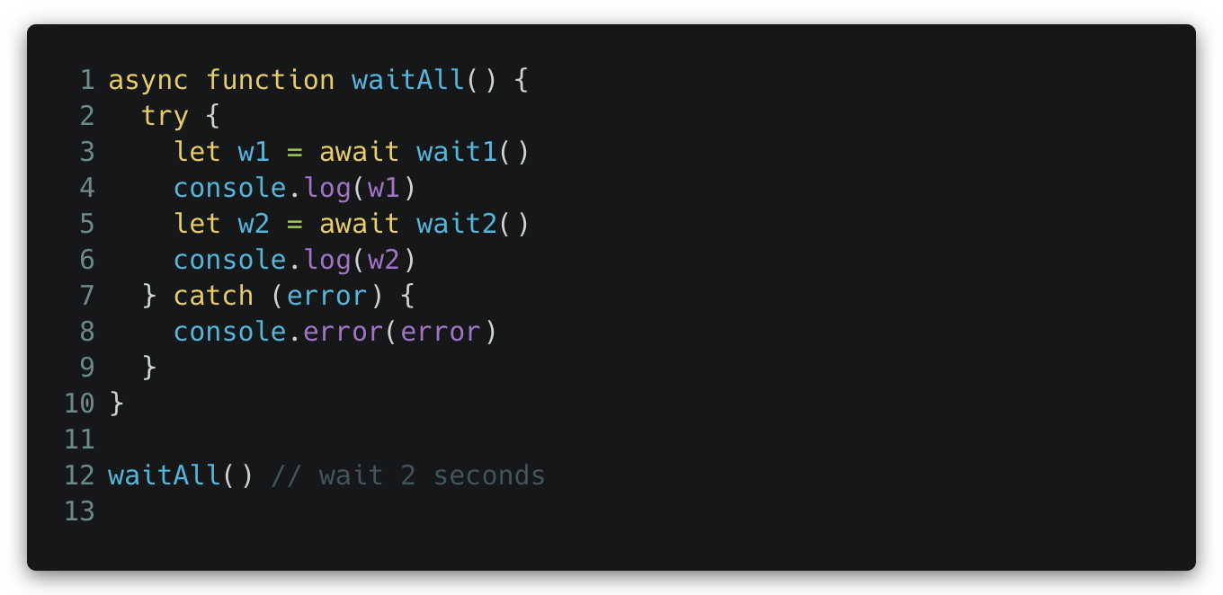
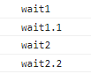
Async, Await คืออะไร - ตัวอย่าง
Notes:
https://www.codechrysalis.io/blog/async-javascript-tutorial

Slide 58
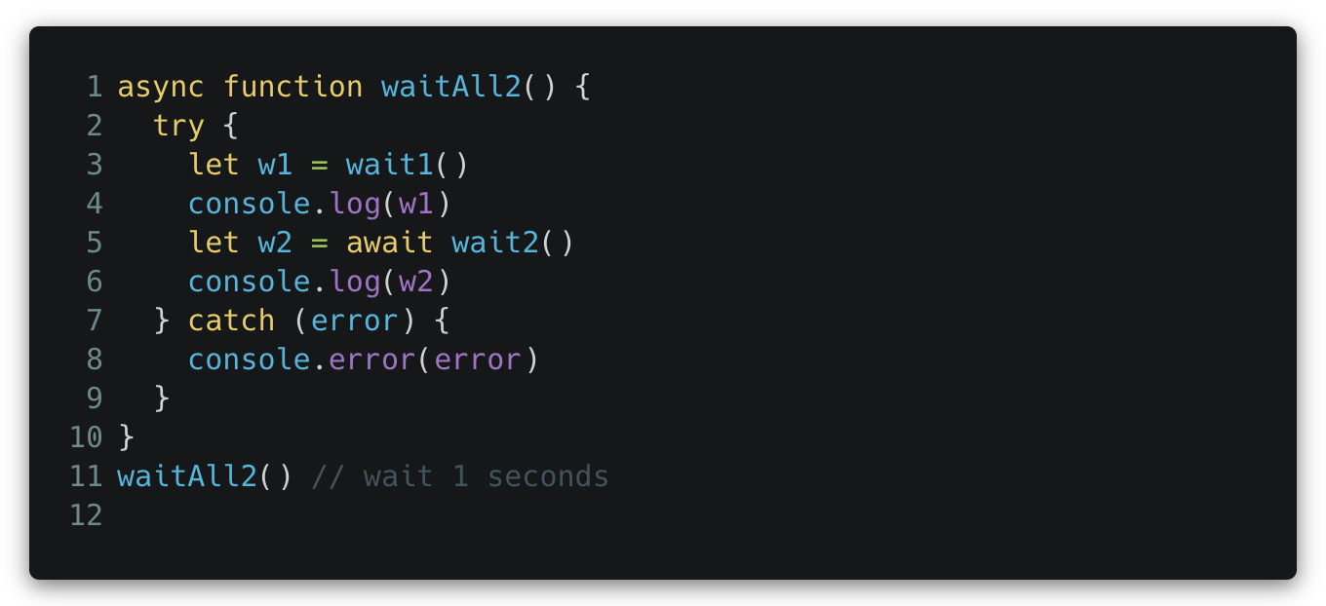
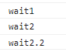
Async, Await คืออะไร - ตัวอย่าง
Notes:
https://www.codechrysalis.io/blog/async-javascript-tutorial

Slide 59
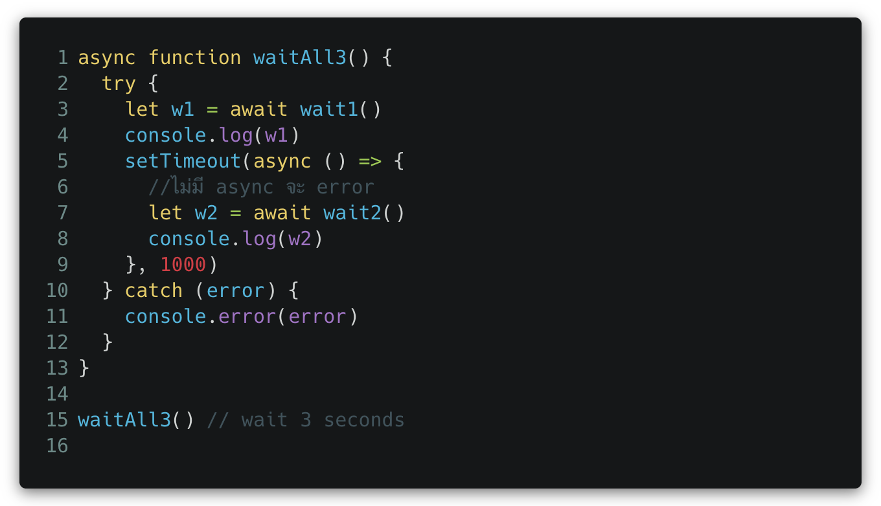
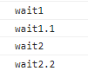
Async, Await คืออะไร - ตัวอย่าง
Notes:
https://www.codechrysalis.io/blog/async-javascript-tutorial

Slide 60
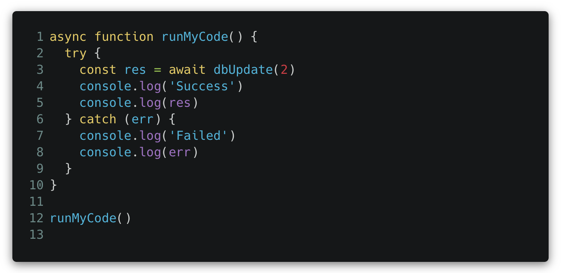
Example

Slide 61
Asynchronous คืออะไร - Lab 2
แก้ไข โค้ดใน Lab2 โดย แก้ไขโค้ดในไฟล์ app.js ใน route ‘/’ โดยใช้ async/await แทน Promise ดังนี้
ลองเรียก http://localhost:3000/users บน chrome เพื่อดูผลลัพธ์
router.get('/', function (req, res, next) {
router.get('/', async (req, res, next) => {
const userPromise = connection.query('SELECT * from user');
const classroomPromise = connection.query('SELECT * from classroom');
Promise.all([userPromise, classroomPromise])
.then((rows) => {
res.json({
users: rows[0],
classsrooms: rows[1],
});
})
.catch((err) => {
res.json({ error: err });
});
โค้ดเต็มๆอยู่หน้าถัดไป (ต้องแก้ตอนสร้าง connection ด้วย)
try {
const users = await connection.query('SELECT * from user');
const classsrooms = await connection.query('SELECT * from classroom');
res.json({
users: users,
classsrooms: classsrooms,
});
await connection.end();
} catch (error) {
res.json({ error: err });
}

Slide 62

Asynchronous คืออะไร - Lab 2
var express = require('express');
var router = express.Router();
var mysql = require('mysql2/promise');
/* GET users listing. */
router.get('/', async (req, res, next) => {
const connection = await mysql.createConnection({
host: 'localhost',
user: 'root', // <== ระบุให้ถูกต้อง
password: 'root', // <== ระบุให้ถูกต้อง
database: 'codecamp', // <== ระบุ database ให้ถูกต้อง
port: 8889, // <== ใส่ port ให้ถูกต้อง (default 3306, MAMP ใช้ 8889)
});
try {
const users = await connection.query('SELECT * from user');
const classsrooms = await connection.query('SELECT * from classroom');
res.json({
users: users[0],
classsrooms: classsrooms[0],
});
await connection.end();
} catch (error) {
res.json({ error: err });
}
});
module.exports = router;

Slide 63
Solution
const mysql = require("mysql2/promise");
const express = require("express");
const app = express();
app.get('/', async function (req, res, next) {
const connection = await mysql
.createConnection({
host: 'localhost',
user: 'root', // <== ระบุให้ถูกต้อง
password: '12345678', // <== ระบุให้ถูกต้อง
database: 'pim_database', // <== ระบุ database ให้ถูกต้อง
port: 3306, // <== ใส่ port ให้ถูกต้อง (default 3306)
})
const employees = await connection.query('SELECT * from employees')
const classroom = await connection.query('SELECT * from classroom')
res.json({
users: employees[0],
classsrooms: classroom[0],
});
})
app.listen(3000, () => {
console.log("Server is listening at port 3000");
})

Slide 64
Homework

Slide 65
Homework - 1
Import ตารางและข้อมูลจากไฟล์ https://github.com/soncomqiq/pim_homework_day3/blob/main/hw_db.sql
สร้าง Project Express และ เชื่อมต่อ Database ที่ชื่อ pim_database_hw
ที่มี 3 Endpoint ดังนี้
GET /query-1
ดึงหนังสือมาแสดง 2 เล่มแรก ที่ชื่อมีตัวอักษร o
GET /query-2
หาว่าขายหนังสือได้กี่เล่ม
GET /query-3
หาว่ามีหนังสืออะไรบ้างที่ขายออก (แสดงแค่ ISBN ของหนังสือ)
* แต่ละ Endpoint ให้แสดงผลลัพธ์เป็น Json ที่ถูกส่งออกมาจาก Backend Express
** ในการ Query Database ให้ใช้แบบ Promise

Slide 66
Homework - 1 - Code เริ่มต้น
const express = require("express");
const app = express();
const mysql = require("mysql2/promise");
app.get("/query", async (req, res) => {
mysql.createConnection({
host: 'localhost',
user: 'root', // <== ระบุให้ถูกต้อง
password: '12345678', // <== ระบุให้ถูกต้อง
database: 'pim_database',
port: 3306 // <== ใส่ port ให้ถูกต้อง (default 3306, MAMP ใช้ 8889)
}).then(connection => {
connection.query('SELECT * from employees').then(rows => {
res.send(rows);
connection.end();
})
})
})
app.listen(3000, () => {
console.log("Server is running at port 3000")
})

Slide 67
Homework - 1 - Solution
const express = require("express");
const app = express();
const mysql = require("mysql2/promise");
const connector = mysql.createConnection({
host: 'localhost',
user: 'root', // <== ระบุให้ถูกต้อง
password: '12345678', // <== ระบุให้ถูกต้อง
database: 'pim_database',
port: 3306 // <== ใส่ port ให้ถูกต้อง (default 3306, MAMP ใช้ 8889)
});
app.get("/query-1", async (req, res) => {
mysql.createConnection({
host: 'localhost',
user: 'root', // <== ระบุให้ถูกต้อง
password: '12345678', // <== ระบุให้ถูกต้อง
database: 'pim_database',
port: 3306 // <== ใส่ port ให้ถูกต้อง (default 3306, MAMP ใช้ 8889)
}).then(connection => {
connection.query("SELECT * from books where bname like '%o%'").then(rows => {
res.send(rows[0]);
connection.end();
})
})
})
app.get("/query-2", async (req, res) => {
mysql.createConnection({
host: 'localhost',
user: 'root', // <== ระบุให้ถูกต้อง
password: '12345678', // <== ระบุให้ถูกต้อง
database: 'pim_database',
port: 3306 // <== ใส่ port ให้ถูกต้อง (default 3306, MAMP ใช้ 8889)
}).then(connection => {
connection.query("SELECT sum(amount) from sell_histories").then(rows => {
res.send(rows[0]);
connection.end();
})
})
})
app.get("/query-3", async (req, res) => {
mysql.createConnection({
host: 'localhost',
user: 'root', // <== ระบุให้ถูกต้อง
password: '12345678', // <== ระบุให้ถูกต้อง
database: 'pim_database',
port: 3306 // <== ใส่ port ให้ถูกต้อง (default 3306, MAMP ใช้ 8889)
}).then(connection => {
connection.query("SELECT distinct isbn FROM sell_histories;").then(rows => {
res.send(rows[0]);
connection.end();
})
})
})
app.listen(3000, () => {
console.log("Server is running at port 3000")
})

Slide 68
Homework - 2
ให้ทำต่อจาก Homework - 1
เพิ่ม Endpoint ขึ้นมาอีก 1 Endpoint โดย Endpoint นี้ให้แสดงผลลัพธ์
รายการขายทั้งหมดของพนักงานที่มีชื่อว่า Sandra Hoffman
* โดยให้ Query เอา ID ของตาราง Employees มาก่อน
** และนำ ID ของตาราง Employees ไป Query ต่อในตาราง Sell_Histories
*** ให้ใช้ Query แบบ Callback

Slide 69
Homework - 2 - Code เริ่มต้น
const express = require("express");
const app = express();
const mysql = require("mysql2");
const connection = mysql.createConnection({
host: 'localhost',
user: 'root', // <== ระบุให้ถูกต้อง
password: '12345678', // <== ระบุให้ถูกต้อง
database: 'pim_database',
port: 3306 // <== ใส่ port ให้ถูกต้อง (default 3306, MAMP ใช้ 8889)
});
connection.connect();
app.get("/query", (req, res) => {
connection.query('SELECT * from employees', (err, rows, fields) => {
if (err) throw err;
console.log(rows)
// return response กลับไปหา client โดยแปลง record เป็น json array
res.json(rows);
});
})
app.listen(3000, () => {
console.log("Server is running at port 3000")
})

Slide 70
Homework - 2 - Solution
const express = require("express");
const app = express();
const mysql = require("mysql2");
const connection = mysql.createConnection({
host: 'localhost',
user: 'root', // <== ระบุให้ถูกต้อง
password: '12345678', // <== ระบุให้ถูกต้อง
database: 'pim_database',
port: 3306 // <== ใส่ port ให้ถูกต้อง (default 3306, MAMP ใช้ 8889)
});
connection.connect();
app.get("/query", (req, res) => {
connection.query('SELECT * FROM employees where firstname = "Sandra" and lastname = "Hoffman";', (err, rows, fields) => {
if (err) throw err;
connection.query('SELECT * FROM sell_histories where emp_id = ' + rows[0].id, (err, rows, fields) => {
if (err) throw err;
// return response กลับไปหา client โดยแปลง record เป็น json array
res.json(rows);
});
});
})
app.listen(3000, () => {
console.log("Server is running at port 3000")
})

Slide 71
Homework - 3
ทำแบบ Homework - 2 แต่ให้ใช้แบบ Promise

Slide 72
Homework - 3 - Code เริ่มต้น
const express = require("express");
const app = express();
const mysql = require("mysql2/promise");
app.get("/query", async (req, res) => {
mysql.createConnection({
host: 'localhost',
user: 'root', // <== ระบุให้ถูกต้อง
password: '12345678', // <== ระบุให้ถูกต้อง
database: 'pim_database',
port: 3306 // <== ใส่ port ให้ถูกต้อง (default 3306, MAMP ใช้ 8889)
}).then(connection => {
connection.query('SELECT * from employees').then(rows => {
res.send(rows);
connection.end();
})
})
})
app.listen(3000, () => {
console.log("Server is running at port 3000")
})

Slide 73
Homework - 3 - Solution
const express = require("express");
const app = express();
const mysql = require("mysql2/promise");
app.get("/query", async (req, res) => {
mysql.createConnection({
host: 'localhost',
user: 'root', // <== ระบุให้ถูกต้อง
password: '12345678', // <== ระบุให้ถูกต้อง
database: 'pim_database',
port: 3306 // <== ใส่ port ให้ถูกต้อง (default 3306, MAMP ใช้ 8889)
}).then(connection => {
connection.query('SELECT * FROM employees where firstname = "Sandra" and lastname = "Hoffman";').then(rows => {
connection.query('SELECT * FROM sell_histories where emp_id = ' + rows[0][0].id).then(rows => {
res.send(rows[0]);
connection.end();
})
})
})
})
app.listen(3000, () => {
console.log("Server is running at port 3000")
})

Slide 74
Homework - 4
ทำแบบ Homework - 3 แต่ให้ใช้แบบ Await

Slide 75
Homework - 4 - Code เริ่มต้น
const express = require("express");
const app = express();
const mysql = require("mysql2/promise");
app.get("/query", async (req, res) => {
const connection = await mysql.createConnection({
host: 'localhost',
user: 'root', // <== ระบุให้ถูกต้อง
password: '12345678', // <== ระบุให้ถูกต้อง
database: 'pim_database',
port: 3306 // <== ใส่ port ให้ถูกต้อง (default 3306, MAMP ใช้ 8889)
});
const rows = await connection.query('SELECT * from employees');
res.send(rows);
connection.end();
})
app.listen(3000, () => {
console.log("Server is running at port 3000")
})

Slide 76
Homework - 4 - Solution
const express = require("express");
const app = express();
const mysql = require("mysql2/promise");
app.get("/query", async (req, res) => {
const connection = await mysql.createConnection({
host: 'localhost',
user: 'root', // <== ระบุให้ถูกต้อง
password: '12345678', // <== ระบุให้ถูกต้อง
database: 'pim_database',
port: 3306 // <== ใส่ port ให้ถูกต้อง (default 3306, MAMP ใช้ 8889)
});
const rows1 = await connection.query('SELECT * FROM employees where firstname = "Sandra" and lastname = "Hoffman"');
const rows2 = await connection.query('SELECT * FROM sell_histories where emp_id = ' + rows1[0][0].id);
res.send(rows2[0]);
connection.end();
})
app.listen(3000, () => {
console.log("Server is running at port 3000")
})

Slide 77
Homework - 5
ทำต่อจาก Homework - 4
เพิ่ม Endpoint ขึ้นมาอีก 2 Endpoint โดย Endpoint นี้ให้แสดงผลลัพธ์
รายการขายของหนังสือที่ประกอบไปด้วยคำว่า “Mar”
* ให้ Query เพื่อนำ ISBN ของตาราง Book ไปใช้ต่อใน Query ของรายการขาย
รายการขายของหนังสือที่ประกอบไปด้วยคำว่า “Mar” และถูกขายโดยพนักงานที่ชื่อว่า “Leslie Ellis”
** ให้ใช้ Promise.all เพื่อ Query ISBN ของตาราง Books และ ID ของตาราง Employees
*** ทั้งนำ ID ของตาราง Books และ Employees ไปใช้ต่อใน Query รายการขาย

Slide 78
Homework - 5 - Solution a
const express = require("express");
const app = express();
const mysql = require("mysql2/promise");
app.get("/query-1", async (req, res) => {
const connection = await mysql.createConnection({
host: 'localhost',
user: 'root', // <== ระบุให้ถูกต้อง
password: '12345678', // <== ระบุให้ถูกต้อง
database: 'pim_database',
port: 3306 // <== ใส่ port ให้ถูกต้อง (default 3306, MAMP ใช้ 8889)
});
const rows1 = await connection.query("SELECT * FROM books where bname Like '%mar%'");
const isbn1 = rows1[0][0].isbn;
const isbn2 = rows1[0][1].isbn;
const rows2 = await connection.query(`SELECT * FROM sell_histories where isbn IN ('${isbn1}','${isbn2}')`);
res.send(rows2[0]);
connection.end();
})
app.listen(3000, () => {
console.log("Server is running at port 3000")
})

Slide 79
Homework - 5 - Solution b
const express = require("express");
const app = express();
const mysql = require("mysql2/promise");
app.get("/query-1", async (req, res) => {
const connection = await mysql.createConnection({
host: 'localhost',
user: 'root', // <== ระบุให้ถูกต้อง
password: '12345678', // <== ระบุให้ถูกต้อง
database: 'pim_database',
port: 3306 // <== ใส่ port ให้ถูกต้อง (default 3306, MAMP ใช้ 8889)
});
const rows1 = connection.query("SELECT * FROM books where bname Like '%mar%'");
const rows2 = connection.query('SELECT * FROM employees where firstname = "Leslie" and lastname = "Ellis"');
const result = await Promise.all([rows1, rows2]);
const isbn1 = result[0][0][0].isbn
const isbn2 = result[0][0][1].isbn
const empId = result[1][0][0].id
const rows3 = await connection.query(`SELECT * FROM sell_histories where isbn IN ('${isbn1}','${isbn2}') AND emp_id = ${empId}`);
res.send(rows3[0]);
connection.end();
})
app.listen(3000, () => {
console.log("Server is running at port 3000")
})

